Slide 1
Оценивание качества дошкольного образования с использованием шкал ECERS-R
Лонгитюдное исследование качества дошкольного образования
Центр дошкольного образования ККИПК

Slide 2
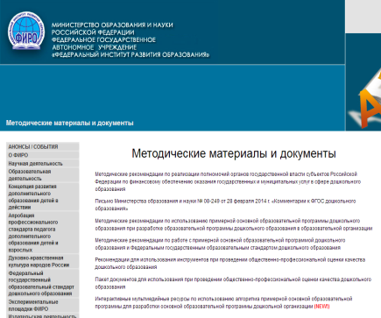
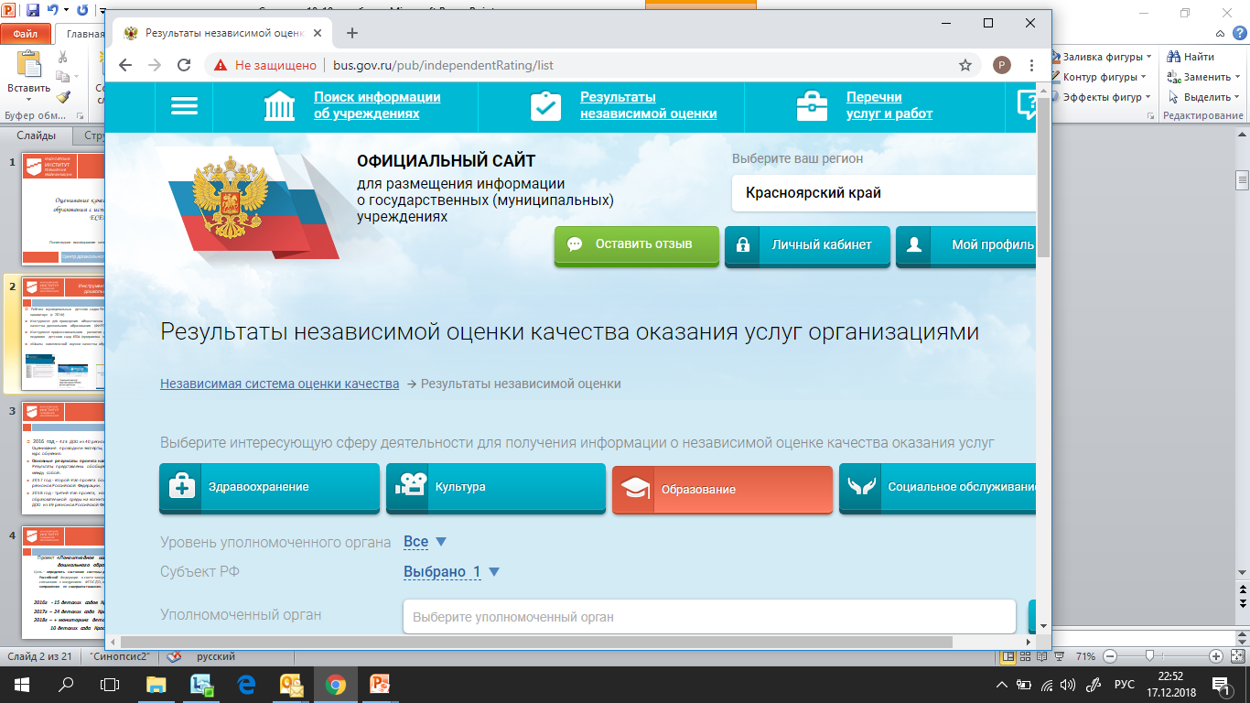
Инструменты оценки качества дошкольного образования
Рейтинг муниципальных детских садов РИА «Новости» «Социальный навигатор» (с 2014г)
Инструмент для проведения общественно – профессиональной оценки качества дошкольного образования (ФИРО)
Инструмент профессионального развития для улучшения качества работы педагогов детского сада ISSA (программа «Шаг за шагом»)
«Шкалы комплексной оценки качества образования» (ECERS-R)
Независимая оценка качества оказания услуг организациям

Slide 4
Почему именно ECERS-R?
Валидность, надежность, достоверность инструмента (широкая степень распространения)
При адаптации шкал учтены особенности российской системы
Апробация шкал на территории РФ
В фокусе оценивания – образовательная среда
Возможность использования инструмента для самооценки
Оценка с использованием инструмента = развитие организации

Slide 5
2016 год - 423 ДОО из 40 регионов Российской Федерации. Оценивание проводили эксперты, прошедших специальный курс обучения.
Основные результаты проекта направлены в Рособрнадзор. Результаты представлены обобщенно без сравнения регионов между собой.
2017 год - второй этап проекта более 1340 детских садов 76 регионов Российской Федерации.
2018 год - третий этап проекта, исследование влияния образовательной среды на когнитивное развитие детей 334 ДОО из 39 регионов Российской Федерации

Slide 6
Проект «Лонгитюдное исследование качества дошкольного образования в РФ»
Цель – определить состояние системы дошкольного образования Российской Федерации в свете завершения переходного периода, связанного с внедрением ФГОС ДО, и выявить ключевые направления ее совершенствования.
2016г - 15 детских садов Красноярского края
2017г – 24 детских сада Красноярского края
2018г – + мониторинг детского развития
10 детских сада Красноярского края
Оценка для развития, а не оценка для контроля

Slide 7
Общие результаты 2016 -2017гг
3,3
2,66

Slide 8
Результаты Красноярского края 2016г – 2,66; 2017г – 3,3.
Второй этап проекта реализовался в учебном году (сентябрь – декабрь 2017г)
Третий этап на федеральном уровне в сентябре – декабре 2018г

Slide 9
Использование шкал ECERS - R
Перед использованием шкал необходимо пройти курс обучения (как минимум 2 занятия с привлечением группы наблюдателей)
До начала процедуры тщательное знакомство с инструментом
Шкала предназначена для однократного использования в одном помещении, в одной группе детей от 2,5 до 5 лет
Наблюдение желательно проводить более 3 часов

Slide 10
Наблюдатель – «муха на стене» (доброжелательное, но нейтральное выражение лица, отсутствие взаимодействия с детьми и общения с педагогом)
Вопросы педагогу, задаются когда он свободен и не несет ответственности за детей

Slide 11
Система оценки шкал
Оценка 1 – по любому ответу получен ответ «Да»
«Нет материалов выставляемых специально для детей»
Оценка 2 – ответ «Нет» под цифрой 1, наличие половины индикаторов под цифрой 3
Оценка НП – показатель не учитывается

Slide 12
ECERS- инструмент оценки качества образовательной среды в детском саду
Пространство и обстановка (РППС)
Присмотр и уход за детьми
Речь и мышление
Виды активности
Взаимодействие
Структурирование программы
Родители и персонал

Slide 13
Термины используемые в шкалах
Доступность – свободный доступ детей к материалам (1ч20мин – на минимальный уровень)
Значительная часть дня – одна треть времени пребывания детей (3ч 30мин)
Персонал – все взрослые работающие с группой детей
Несколько, много, немного – хватает ли предметов для использования списочного состава детей

Slide 14
Условия – на момент экспертизы, не в принципе на что есть в наличии, а на момент наблюдения- в этот день, в это время года, в такую погоду

Slide 16
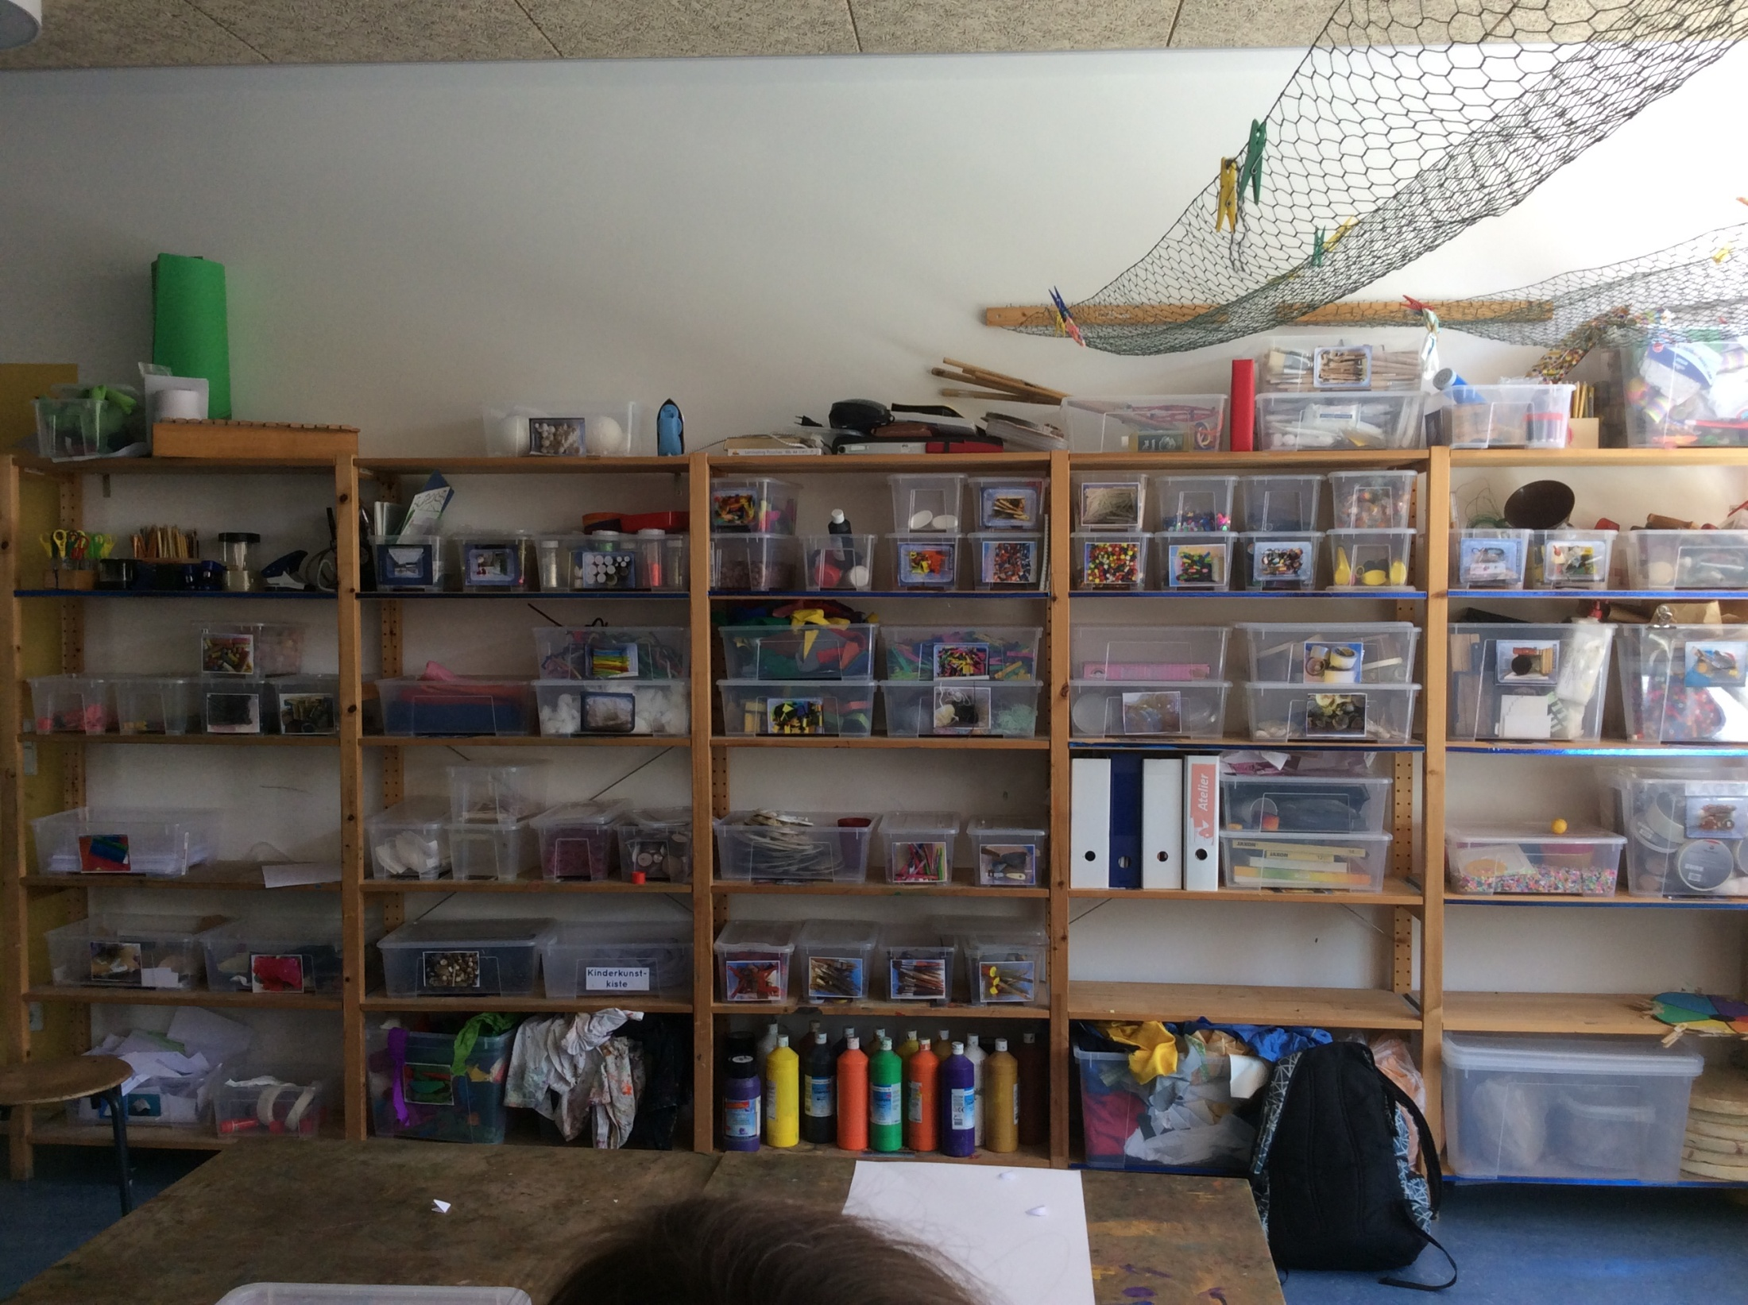

Slide 17
43 компонента оценивается по 7-балльной шкале.
Уровни качества для 1 (неуд), 3(минимум), 5(хорошо) и 7 (отлично) баллов написаны в виде отдельных индикаторов.
Оценка 7 (отлично) - активное использование детьми материалов с разными способностями, культурным багажом и интересами

Slide 18
Родители и персонал
Условия для родителей
Условия для удовлетворения профессиональных потребностей персонала
Условия для удовлетворения личных потребностей персонала
Взаимодействие и сотрудничество персонала
Сопровождение работы и оценивание персонала
Возможности для профессионального роста

Slide 19
Виды активности
Мелкая моторика
Искусство
Музыка/движение
Кубики
Песок/вода
Ролевые игры
Природа/наука
Математика/счет
Использование принятию многообразия

Slide 21
Структурирование программы
Распорядок дня
Свободная игра
Групповые занятия
Условия для детей с ограниченными возможностями

Slide 22
Предметно-пространственная среда
Внутреннее помещение
Мебель для повседневного ухода, игр и учения
Мебель для отдыха и комфорта
Обустройство пространства для игр
Места для уединения
Связанное с детьми оформление пространства
Пространство для игр, развивающих крупную моторику
Оборудование для развития крупной моторики

Slide 23
Фото 1,2

Slide 24
Фото 3,4

Slide 26
Присмотр и уход за детьми
Встреча/прощание
Прием пищи/перекусы
Сон/отдых
Пользование туалетом
Гигиена
Безопасность

